Slide 1
V международная молодежная экспедиция
«Пламя гордости за победу»
Победитель конкурса президентских грантов

Slide 2
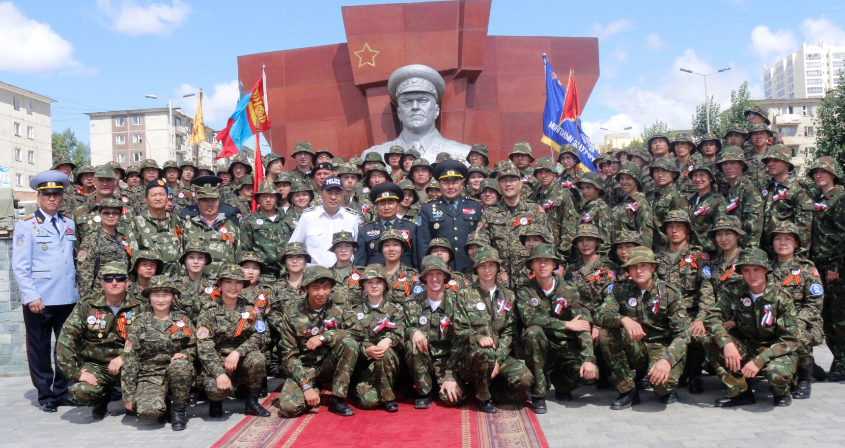
V международная молодежная экспедиция
«Пламя гордости за победу»
Миссия экспедиции:
Россия – великая держава, уважающая соседей, помнящая всех своих граждан, погибших за свободу и независимость Родины.
Молодежь России – достойна своих отцов и дедов и способна преодолеть все препятствия и победить.

Slide 3
V международная молодежная экспедиция
«Пламя гордости за победу»
ОРГАНИЗАТОР:
Иркутский региональный общественный фонд социальной поддержки участников боевых действий «ВЕТЕРАН»

Slide 4
V международная молодежная экспедиция
«Пламя гордости за победу»
При поддержке:
ПРАВИТЕЛЬСТВА ИРКУТСКОЙ ОБЛАСТИ
ЗАКОНОДАТЕЛЬНОГО СОБРАНИЯ ИРКУТСКОЙ ОБЛАСТИ
ИРКУТСКОГО РЕГИОНАЛЬНОГО ОТДЕЛЕНИЯ ВСЕРОССИЙСКОЙ ОБЩЕСТВЕННОЙ ОРГАНИЗАЦИИ ВЕТЕРАНОВ «БОЕВОЕ БРАТСТВО»
РЕГИОНАЛЬНОЙ ОБЩЕСТВЕННОЙ ОРГАНИЗАЦИИ «ИРКУТСКОЕ ЗЕМЛЯЧЕСТВО «БАЙКАЛ»
ИРКУТСКОЕ РЕГИОНАЛЬНОЕ ОТДЕЛЕНИЕ МОЛОДЁЖНОЙ ОБЩЕРОССИЙСКОЙ ОБЩЕСТВЕННОЙ ОРГАНИЗАЦИИ «РОССИЙСКИЕ СТУДЕНЧЕСКИЕ ОТРЯДЫ»
ИРКУТСКОЙ РЕГИОНАЛЬНОЙ ОРГАНИЗАЦИИ ОБЩЕРОССИЙСКОЙ ОБЩЕСТВЕННОЙ ОРГАНИЗАЦИИ ИНВАЛИДОВ ВОЙНЫ В АФГАНИСТАНЕ И ВОЕННОЙ ТРАВМЫ «ИНВАЛИДЫ ВОЙНЫ»
РЕГИОНАЛЬНОГО ОТДЕЛЕНИЯ ОБЩЕРОССИЙСКОЙ ОБЩЕСТВЕННО-ГОСУДАРСТВЕННОЙ ОРГАНИЗАЦИИ ДОСААФ РОССИИ В ИРКУТСКОЙ ОБЛАСТИ
ВСЕРОССИЙСКОГО ОБЩЕСТВЕННОГО ДВИЖЕНИЯ «ВОЛОНТЁРЫ ПОБЕДЫ»
ТЕЛЕКОМПАНИИ «АИСТ»
ОБЩЕСТВЕННО-ПОЛИТИЧЕСКОЙ ГАЗЕТЫ «ОБЛАСТНАЯ»
ИНФОРМАЦИОННОГО ПОРТАЛА «БАЙКАЛ 24»

Slide 5
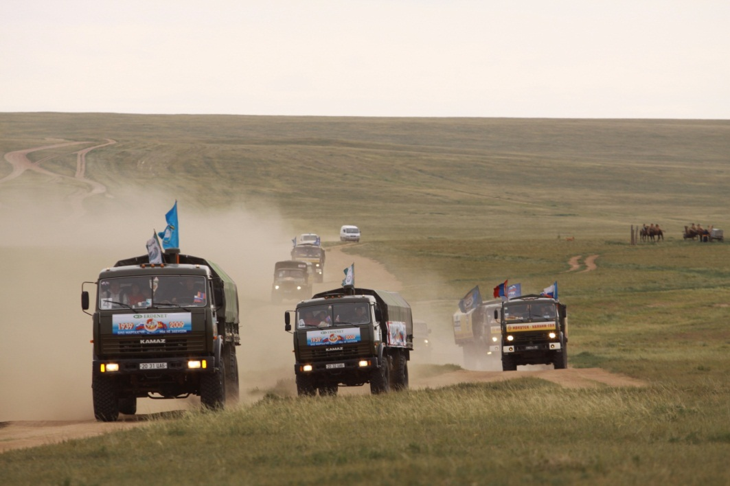
V международная молодежная экспедиция
«Пламя гордости за победу»
Маршрут экспедиции более 5000 км:
Иркутск - Шелехов – Слюдянка – Байкальск – Улан-Удэ – Наушки(Забайкальск) – Алтан-Булаг (Манчжурия) – Сухэ-Батор – Дархан – Улан-Батор – Халхин-Гол - Эрэн-Хото

Slide 6
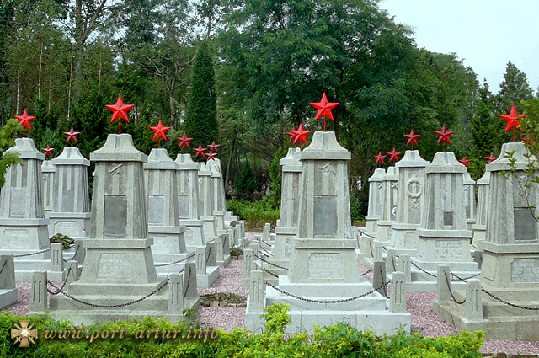
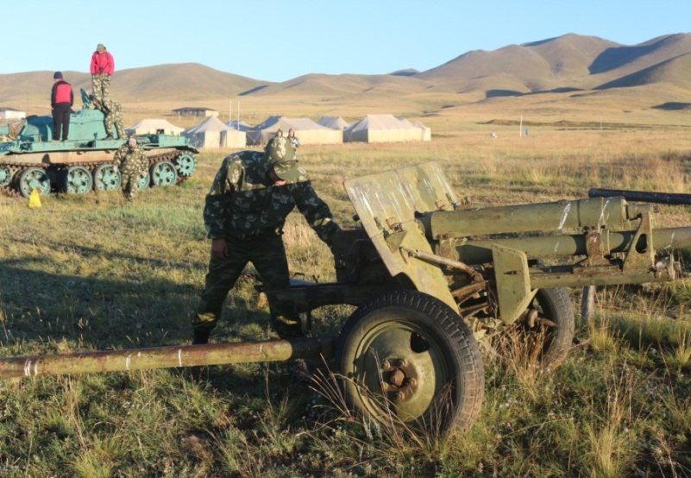
V международная молодежная экспедиция
«Пламя гордости за победу»
Задачи экспедиции:
Вовлечение молодежи в научно-исследовательскую работу по истории военных событий на ХалхинГоле и участию в них жителей Сибирского федерального округа
Организация международной молодежной экспедиции «Халхин-Гол. Пламя гордости за Победу»
Сохранение памяти о героических событиях и воинах, погибших на Халхин-Голе
Инициирование новых социальных проектов с участием молодежных организаций России и Монголии

Slide 7
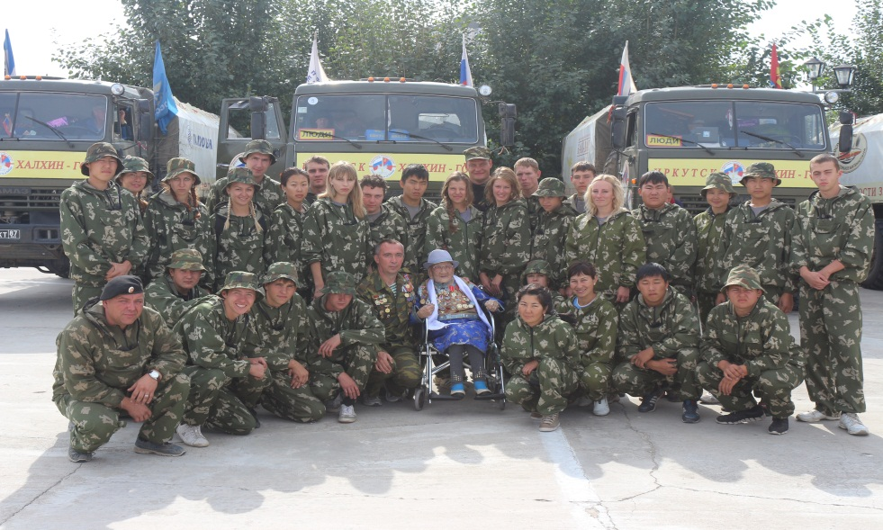
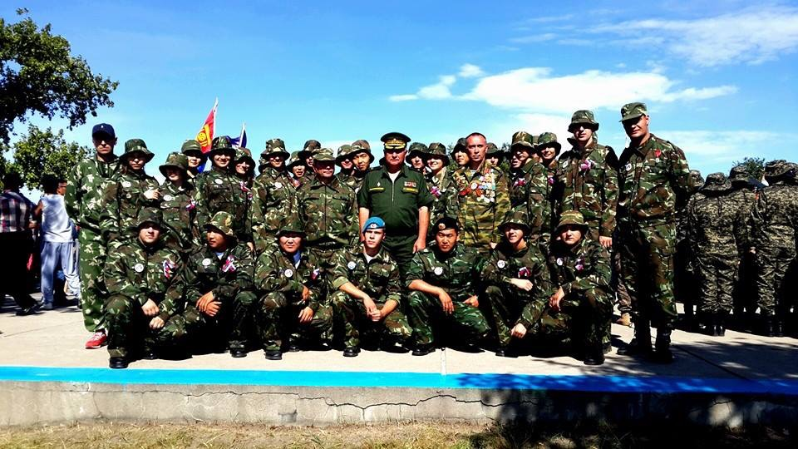
V международная молодежная экспедиция
«Пламя гордости за победу»
Участники экспедиции:
Ветераны
Журналисты
Студенты вузов и ссузов Иркутской области победители конкурса на право участия в экспедиции
Участники молодежных общественных объединений

Slide 8
V международная молодежная экспедиция
«Пламя гордости за победу»
Экспедиция включает в себя следующие направления:
Научное
Просветительское
Военно-мемориальное
Культурно-спортивное
Духовно-нравственное

Slide 9
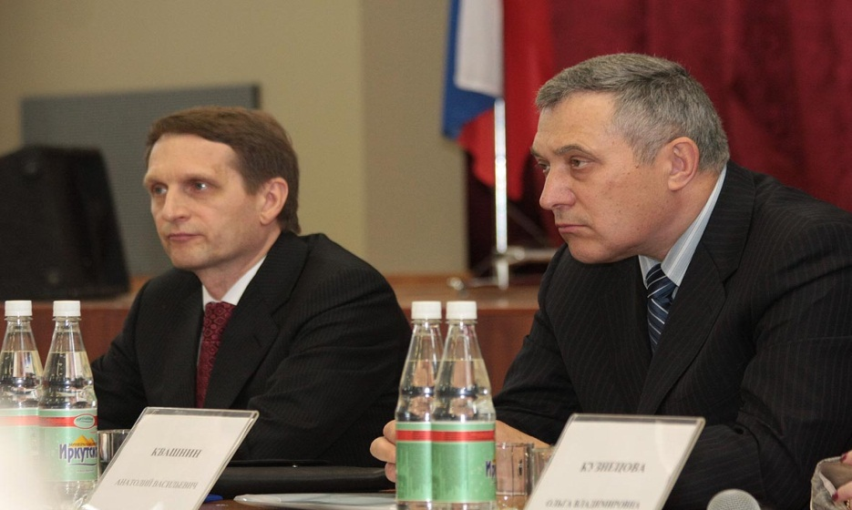
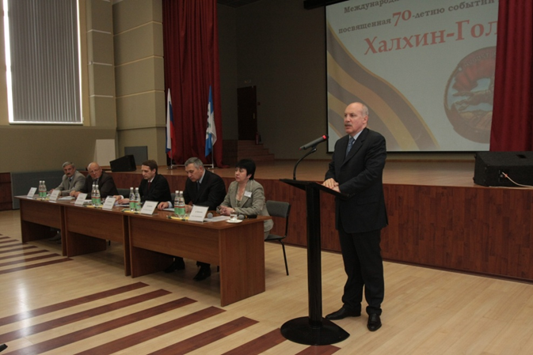
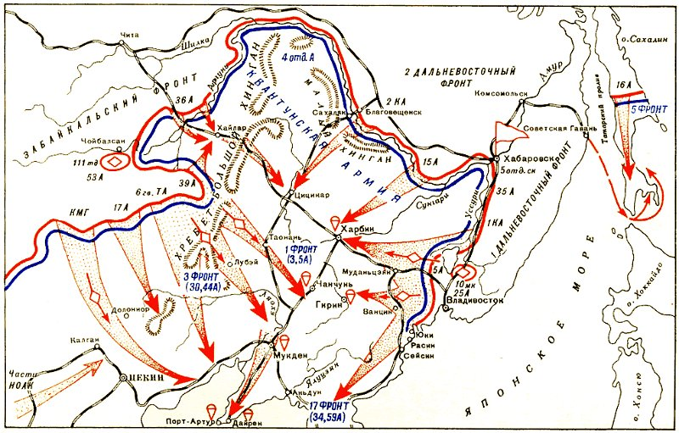
V международная молодежная экспедиция
«Пламя гордости за победу»
Мероприятия проекта:
Международная научно-практическая конференция, посвященная победе на реке Халхин-Гол;
Поисковые работы;
Исследовательская работа в архивах;
Выставки в музее и фотовыставки в России и Монголии;
Акция «Бессмертный батальон Халхин-Гола»;
Высадка Аллеи Победителей в Улан-Баторе;
Мемориальные мероприятия по маршруту следования экспедиции;
Встречи представителей общественных организаций;
Зажжение Вечного огня на мемориале «Зайсан»

Slide 10
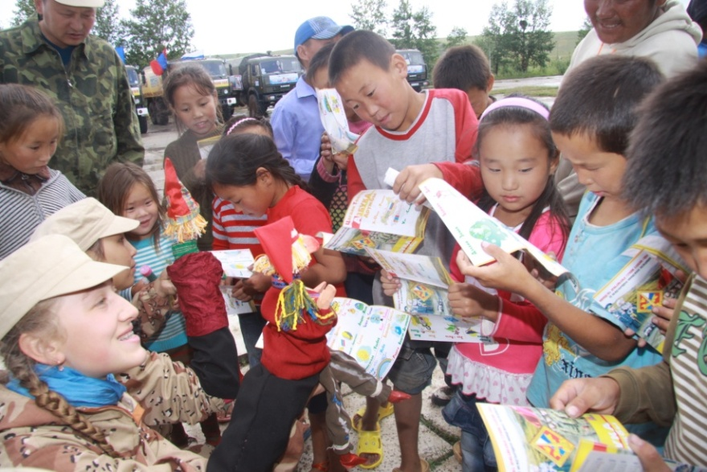
V международная молодежная экспедиция
«Пламя гордости за победу»
Укрепление добрососедских отношений путем популяризации русского языка и мотивирования детей и молодежи Монголии на его изучение

Slide 11
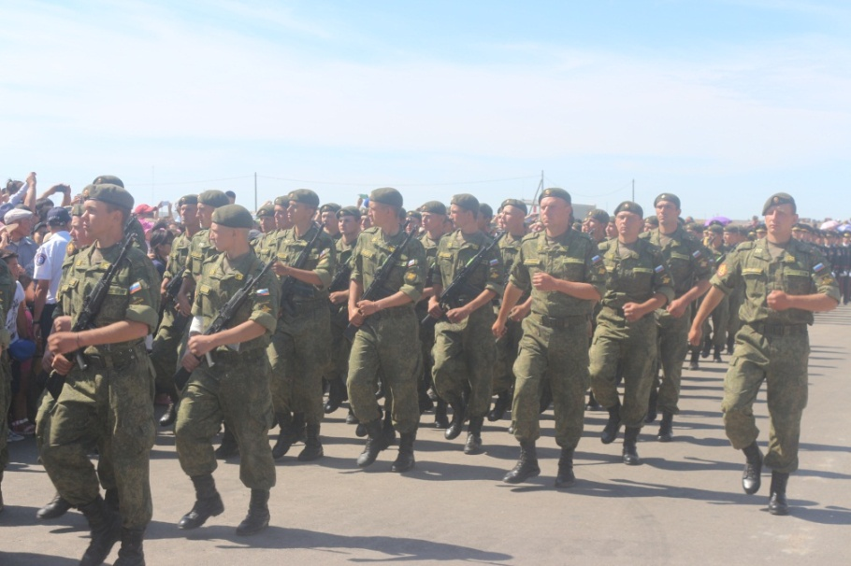
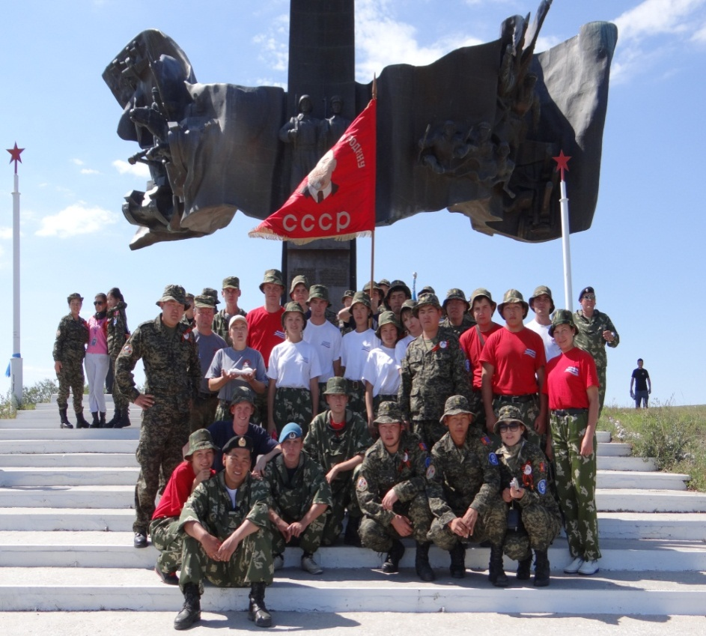
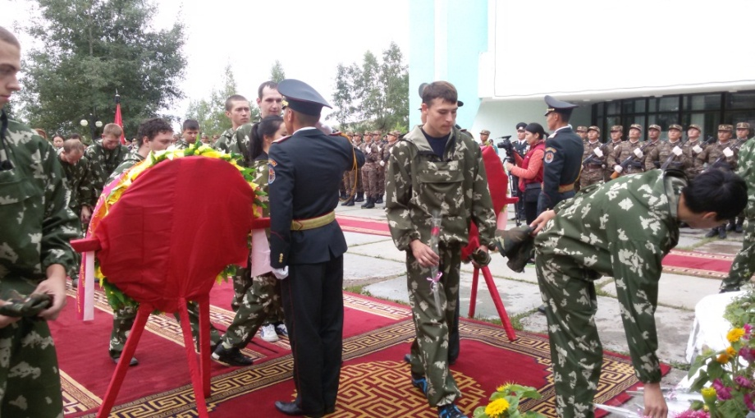
V международная молодежная экспедиция
«Пламя гордости за победу»
Установка памятных знаков в особо значимых местах, закладка аллеи Победителей в Улан-Баторе, проведение фотовыставки.

Slide 12
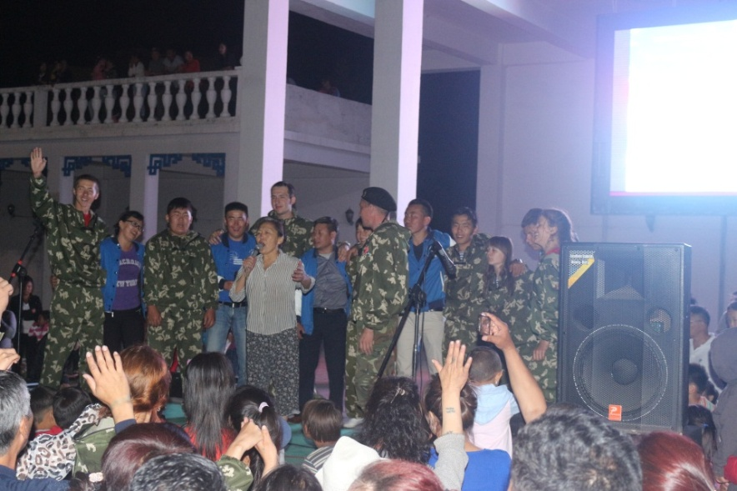
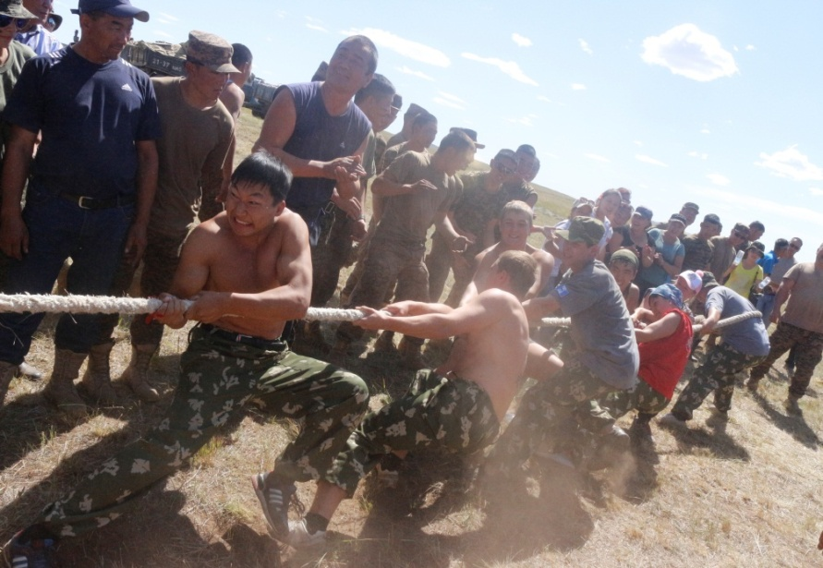
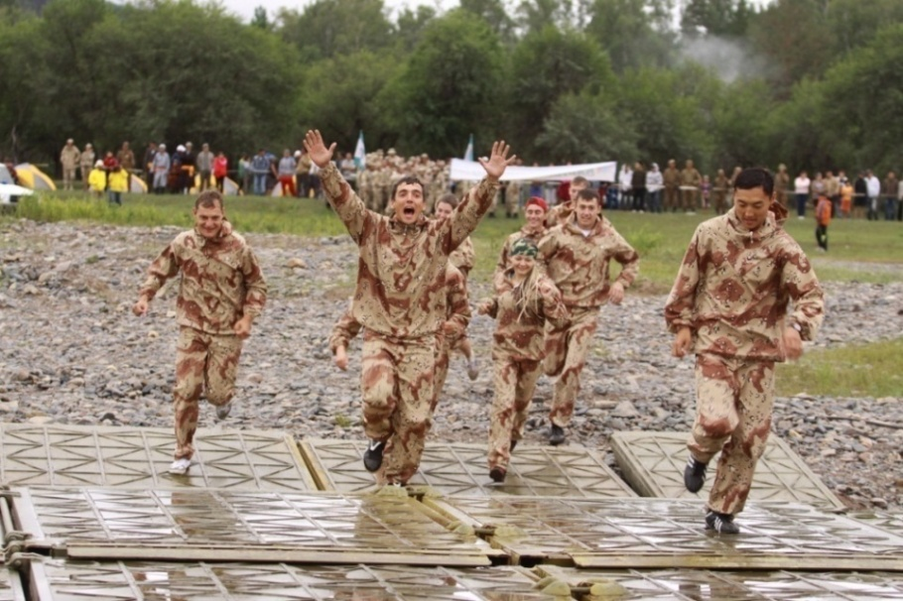
V международная молодежная экспедиция
«Пламя гордости за победу»
Запланировано проведение праздничных концертов художественной самодеятельности силами участников экспедиции, чтение публичных лекций по истории участия россиян в военном конфликте на реке Халхин-Гол в августе 1939 года, встречи с военнослужащими, ветеранами армии Монголии, спортивные соревнования.

Slide 13
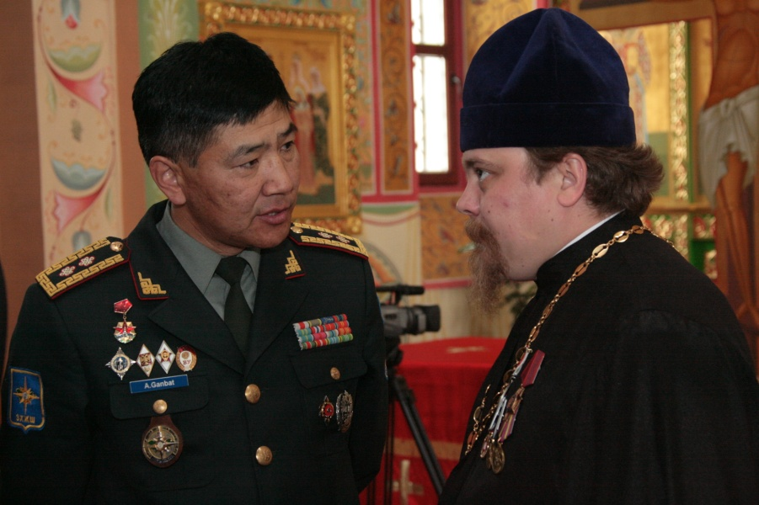
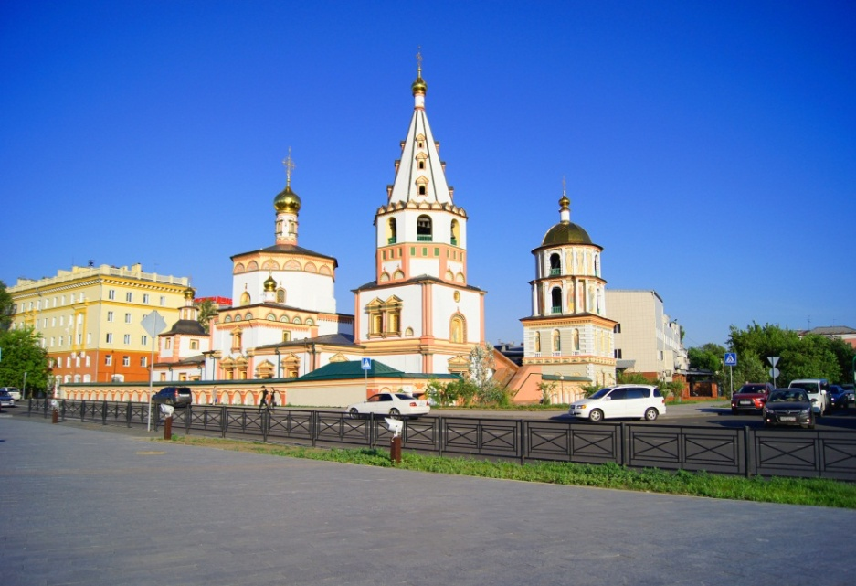
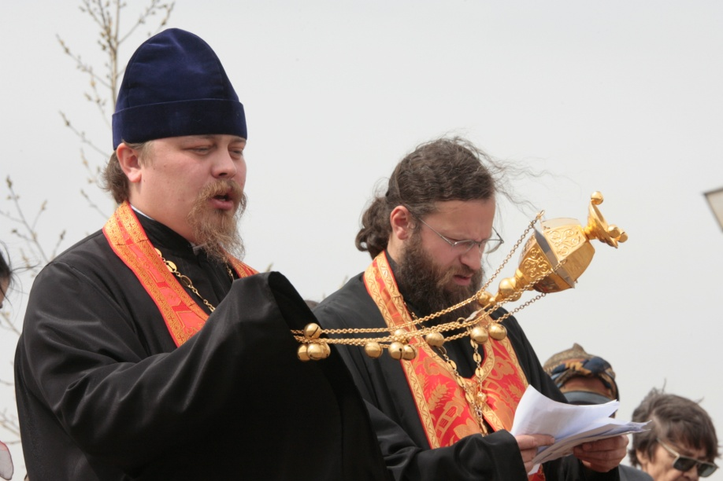
V международная молодежная экспедиция
«Пламя гордости за победу»
Становление патриотов Отечества через духовно- нравственное и эстетическое воспитание молодежи.

Slide 14
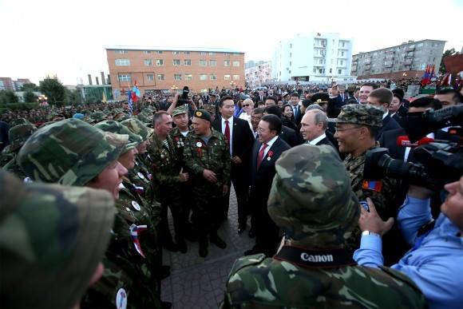
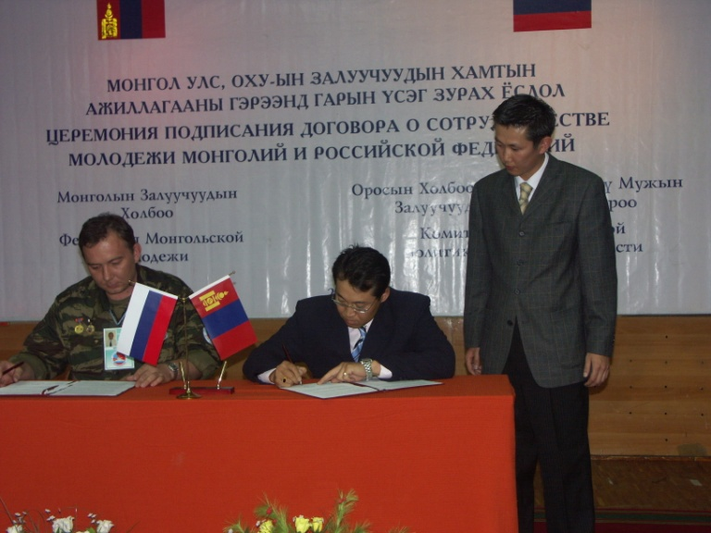
V международная молодежная экспедиция
«Пламя гордости за победу»
Ожидаемые результаты:
Развитие долгосрочного сотрудничества между молодежными организациями двух стран
Заключение соглашений о всестороннем сотрудничестве в сфере патриотического воспитания между молодежными организациями Монголии и Иркутской области
Систематизация деятельности по увековечиванию памяти погибших при исполнении воинского долга
Укрепление имиджа Иркутской области как высокоразвитого и самодостаточного региона
Укрепление российско-монгольской дружбы
Воспитание уважения к историческому прошлому, гордости за страну

